Slide 1
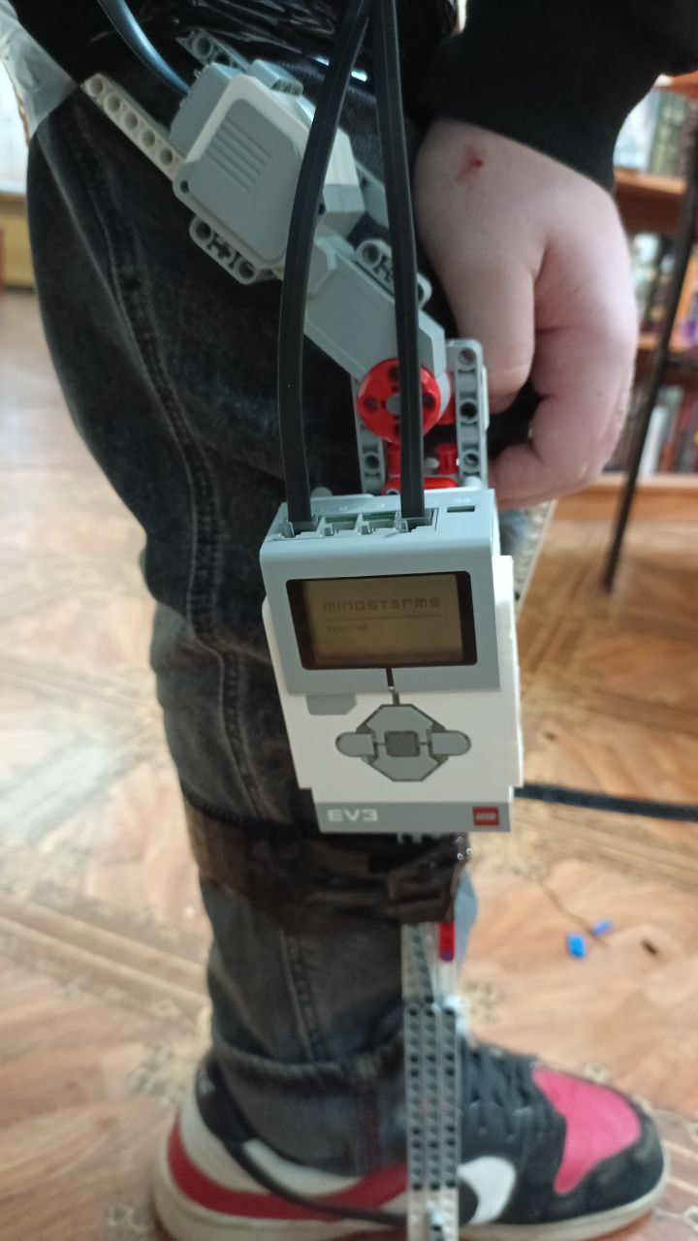

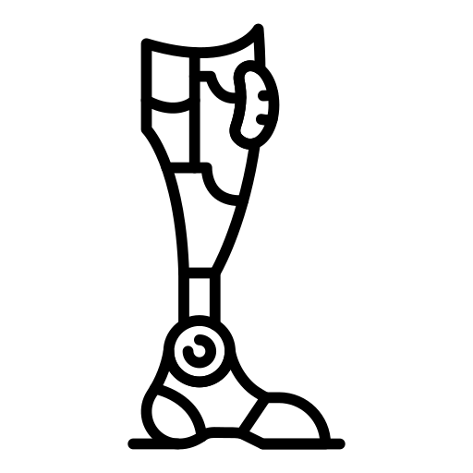
Экзо трость

Slide 2
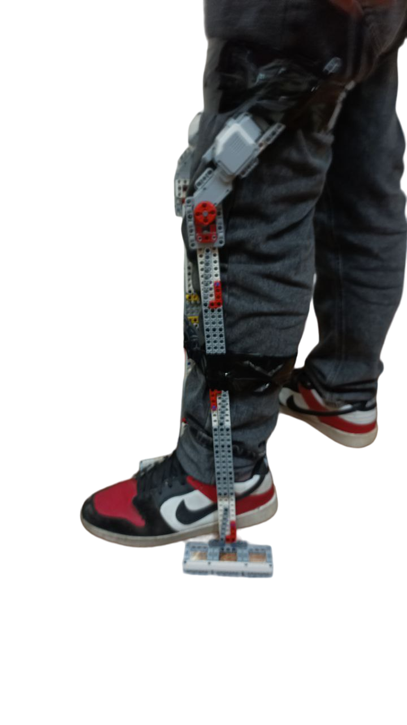
Экзо трость
Рабочие часто повреждают свои колени. И некоторое время им нужно не напрягать ногу. Эта экзо-трость сделана именно для этой цели

Slide 3
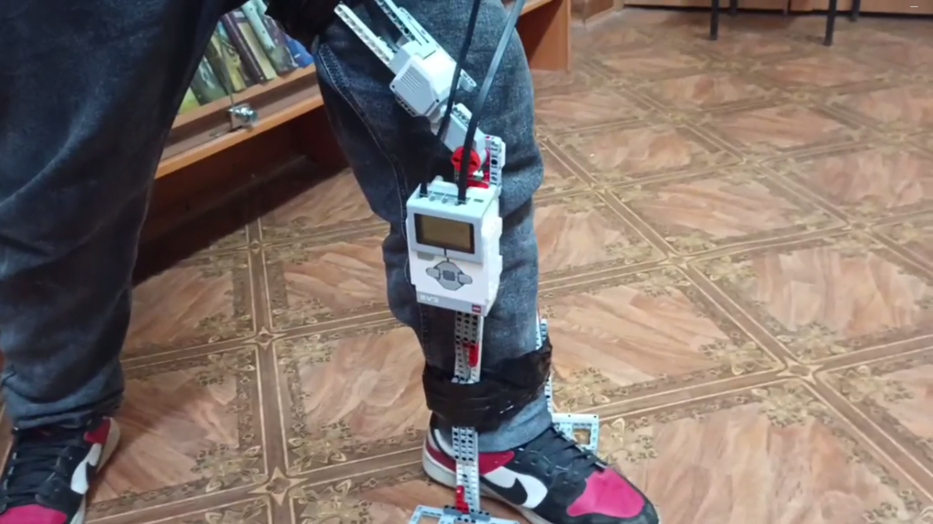
Экзо трость
Данный проект создан с помощью набора EV3

Slide 4
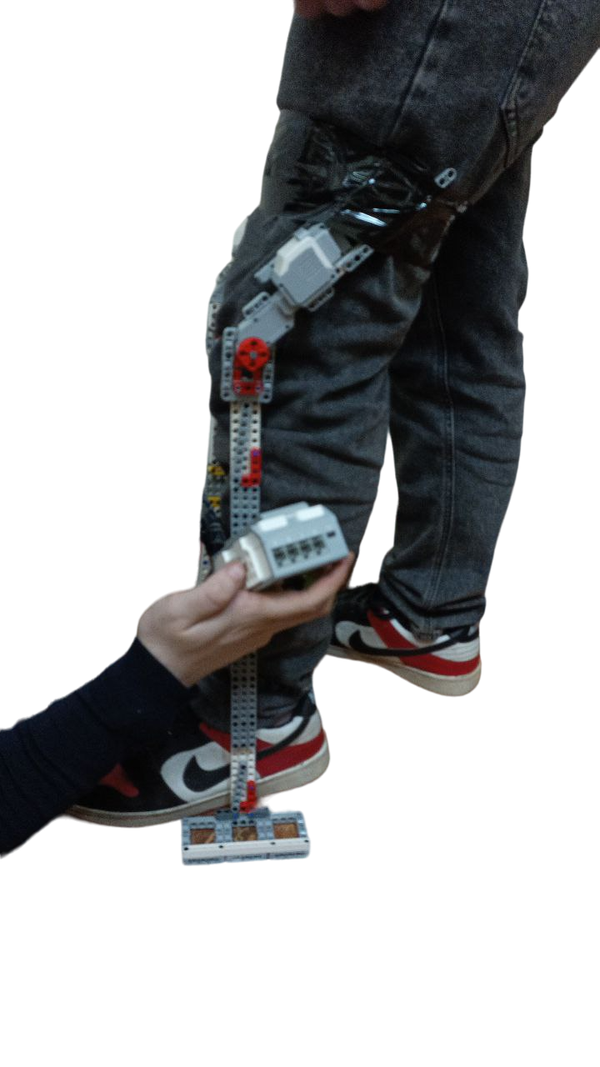
Экзо трость
Сложность работы заключалась в совмещении деталей Lego с человеческой ногой
Уникальность нашей работы заключалась в том, что она не заменяет и не дополняет функции ноги, а просто помогает не напрягать суставы

Slide 5
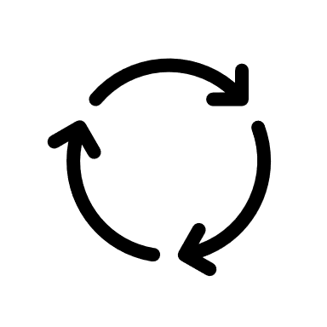
Экзо трость
Наша программа была очень проста
В нашей конструкции было 2 мотора. Один считывал значения движения ноги, а другой с точностью повторял, помогая человеку двигать ногой. Данная схема была зациклена, чтобы выполняться всегда
Program

Slide 6
Экзо трость
Мы старались сделать надёжней
Спасибо за внимание!
Program

